Slide 1
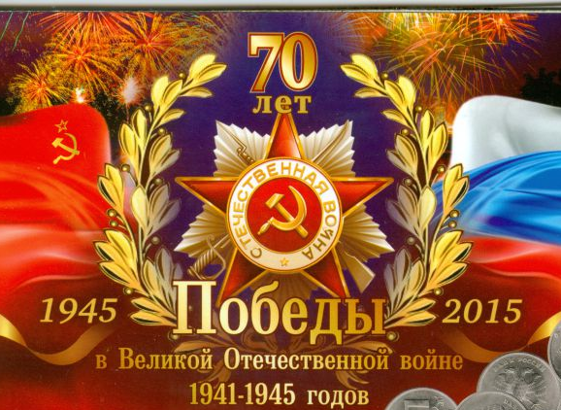

Slide 2
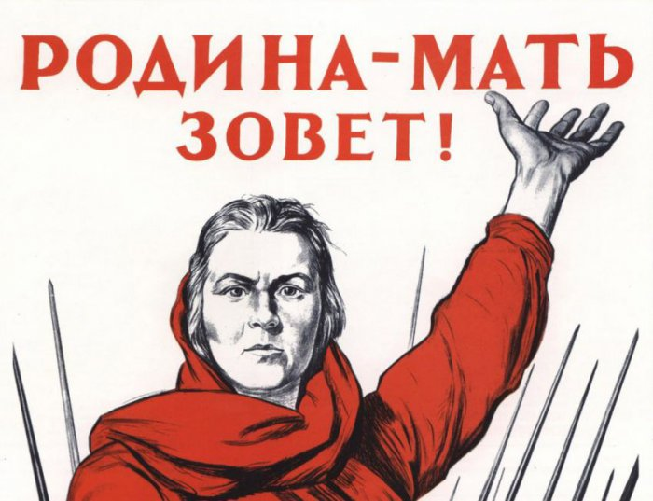

Slide 3
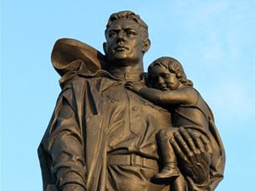

Slide 4
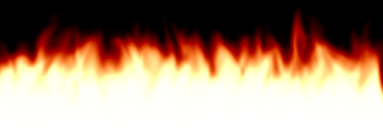

Slide 5
ГОРОД-ГЕРОЙ ЛЕНИНГРАД

Slide 6
Город-герой Сталинград

Slide 7
Город-герой Киев

Slide 8
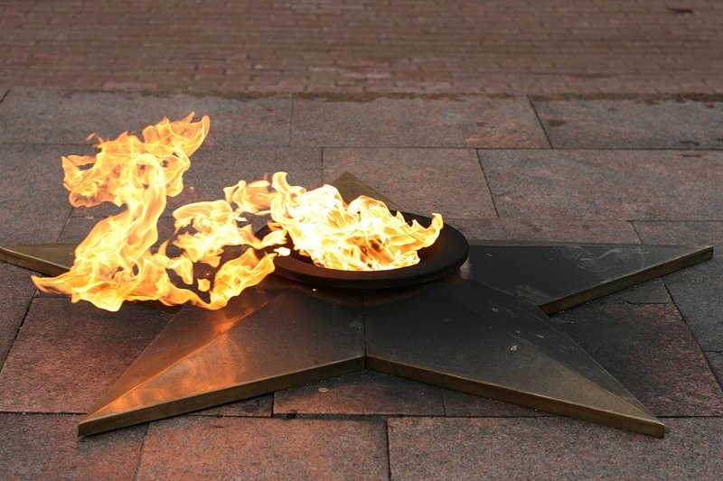
Город-герой Москва

Slide 9
Город-герой Одесса

Slide 10
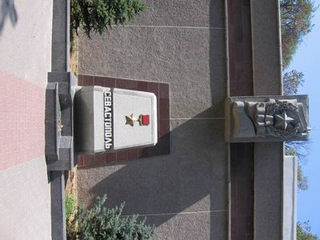
Город-герой Севастополь

Slide 11
Город-герой Керчь

Slide 12
Город-герой Новороссийск

Slide 13
Город-герой Минск

Slide 14
Город-герой Тула

Slide 15
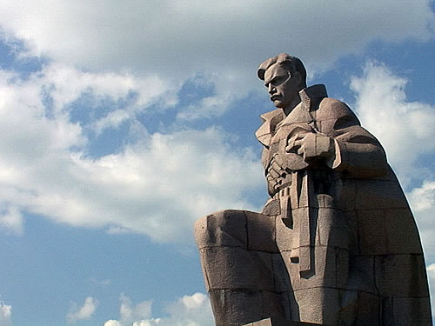
Город-герой Мурманск

Slide 16
Город-герой Смоленск

Slide 17
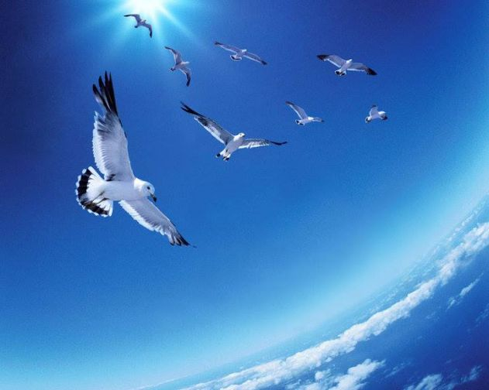

Slide 19
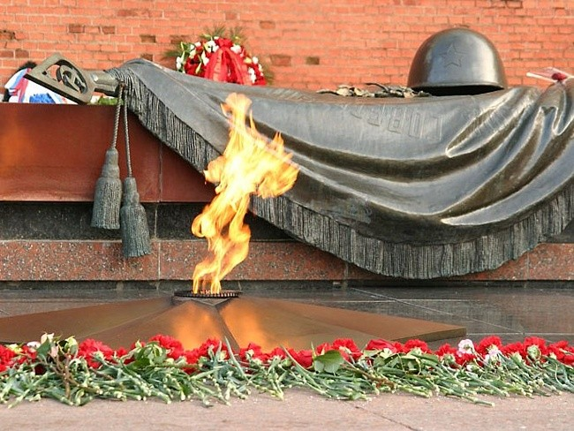

Slide 21
